Slide 1
Ajour d’un partenaire

Slide 2
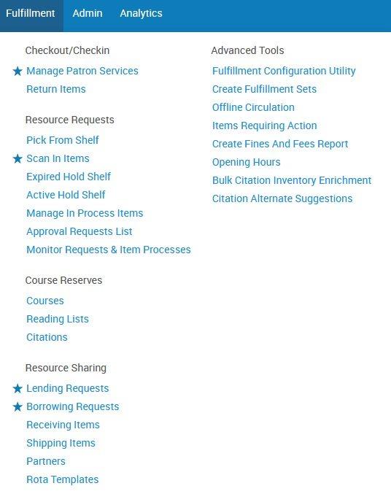
Partenaires
Un partenaire est une bibliothèque d’une institution autre que l’Université de Liège avec laquelle nous allons effectuer du PIB. Un partenaire peut aussi être une plateforme regroupant plusieurs bibliothèques (comme Impala ou Subito)
Pour visualiser la liste des partenaires, cliquer sur le lien « Partners » dans le menu « Fulfillment »

Slide 3
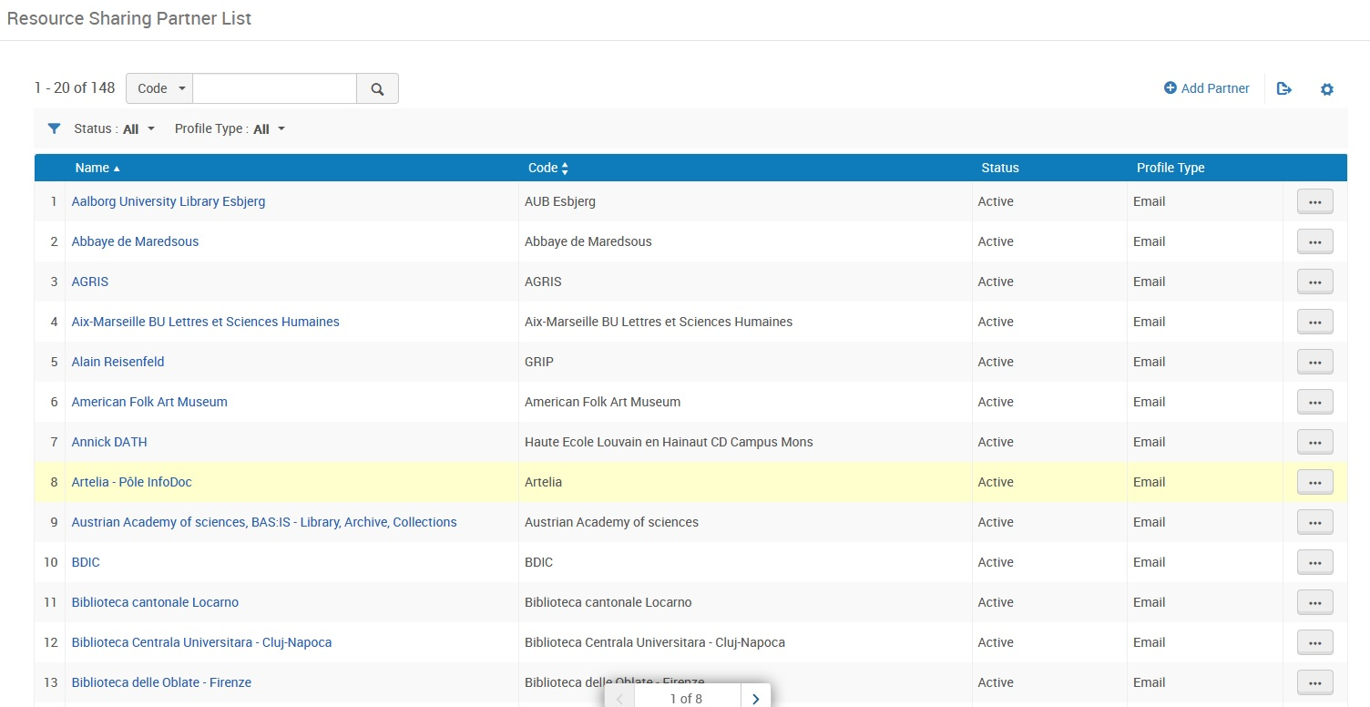
Partenaires
Liste des partenaires

Slide 4
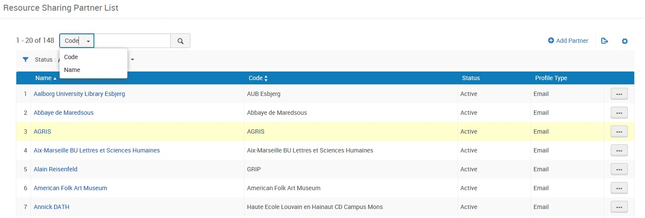
Partenaires
Pour retrouver un partenaire : effectuer une recherche sur le code ou le nom du partenaire

Slide 5
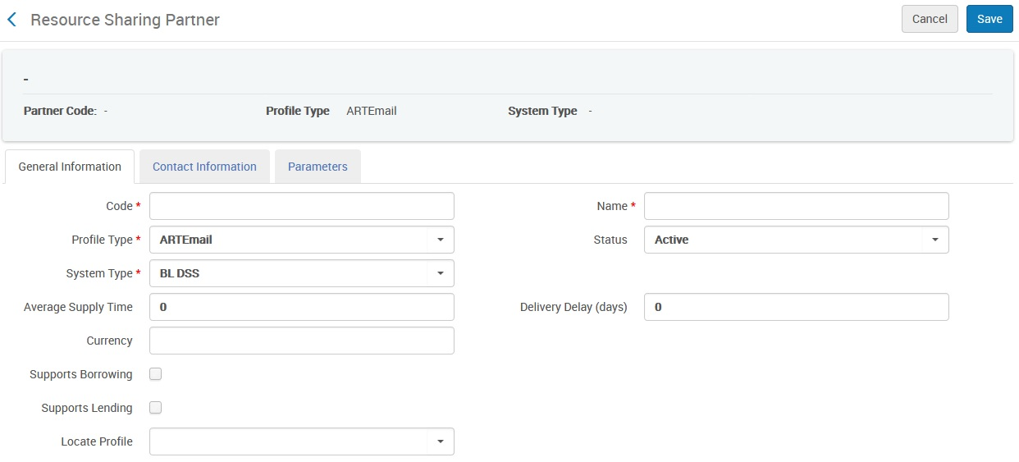
Ajout d’un partenaire
Pour ajouter un partenaire, cliquer sur le bouton « Add Partner »

Slide 6
Ajout d’un partenaire
General information
Champs obligatoires

Slide 7
Ajout d’un partenaire
General information : détail des différents champs
Code : Code du partenaire
Name : Nom du partenaire
Profile Type : type de protocole (NCIP, ISO, Email, ARTEmail, NCIP-P2p). Pour le moment nous n’utiliserons que Email.
System Type : une seule possibilité (BL DSS ou Other en fonction du profile type) utile à EX Libris
Status : Deux possibilités : Active ou Inactive
Average Supply Time : Temps moyen nécessaire pour que le partenaire traite la demande et envoie le document
Deliver Delay (days) : Temps moyen pour renvoyer un document au partenaire
Currency : Monnaie
Supports Borrowing : cocher la case si le partenaire peut nous demander des documents (le partenaire est borrowing, ULg est lending)
Supports Lending : cocher la case si le partenaire peut nous fournir des documents (le partenaire est lending, ULg est borrowing)
Locate Profile : ne sera pas utilisé

Slide 8
Ajout d’un partenaire
General information : détail des différents champs
Si la case « Supports Borrowing » est cochée, alors le champs « Borrowing workflow » apparait. Nous avons défini le workflow profile « BManualRenew » pour permettre la prolongation du PIB lors d’une lending request.
Si la case « Supports Lending » est cochée, alors le champ « Lending workflow » apparait. Nous avons défini le workflow profile « LStaffRenewal » pour que le documentaliste en charge du PIB puisse effectuer une prolongation lors d’une borrowing request.
Pour ajouter de tels workflows, il faut avoir le rôle de General System Administrator ou de Fulfillment Administrator.

Slide 9
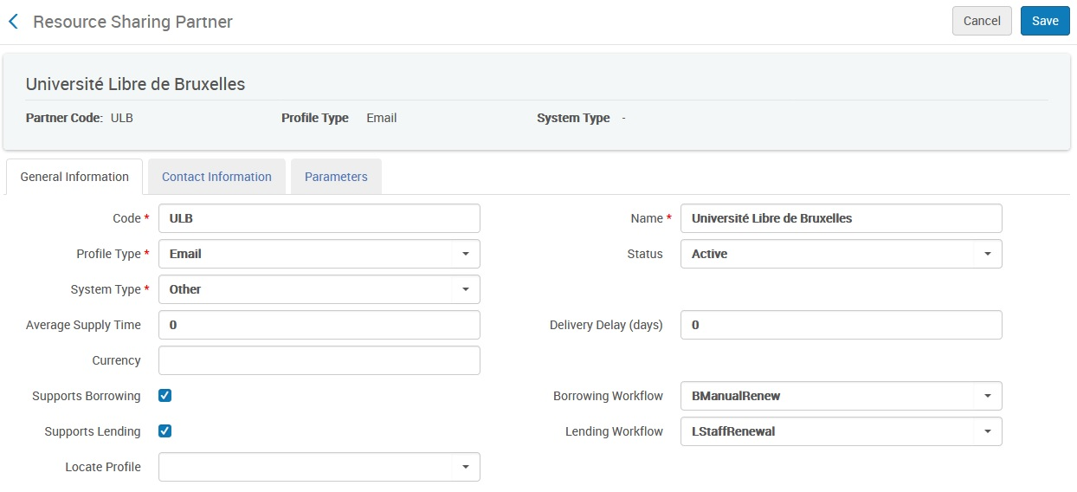
Ajout d’un partenaire
General information : exemple

Slide 10
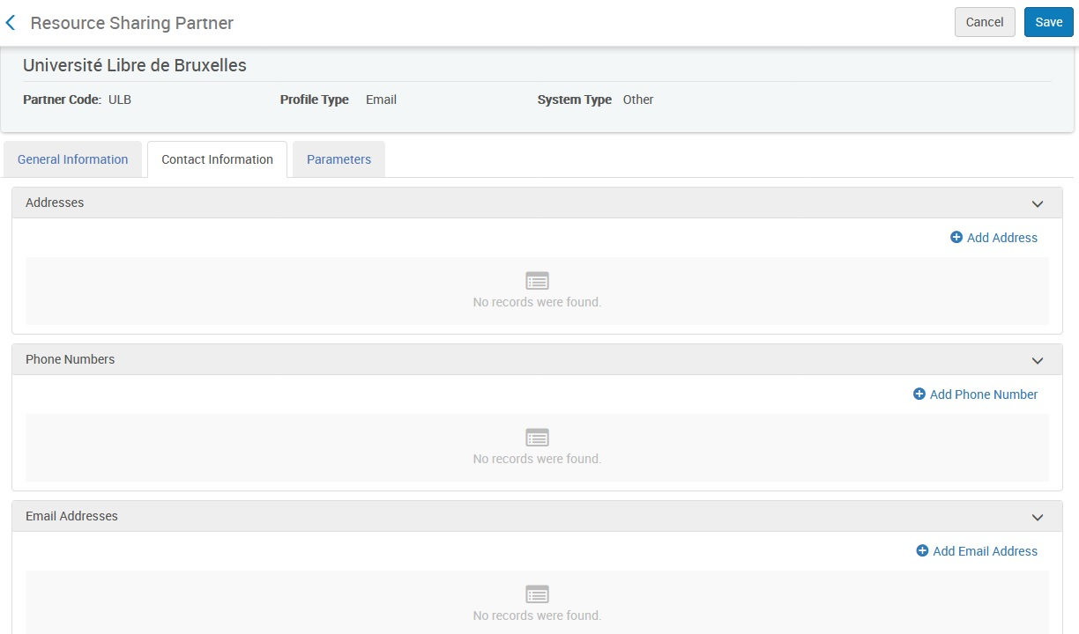
Ajout d’un partenaire
Contact Information
Champs obligatoires dans « Add Email Address »

Slide 11
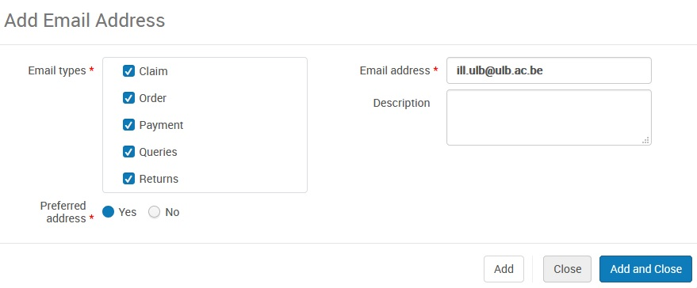
Ajout d’un partenaire
Contact Information Add Email Address
Cocher les différents types d’emails
Introduire l’adresse mail du partenaire
Cliquer sur « Add and Close »

Slide 12
Ajout d’un partenaire
Parameters
Introduire l’adresse mail à laquelle les demandes de PIB sortantes (borrowing requests) seront envoyées
Cliquer sur le bouton « Save »
Champ obligatoire

Slide 13
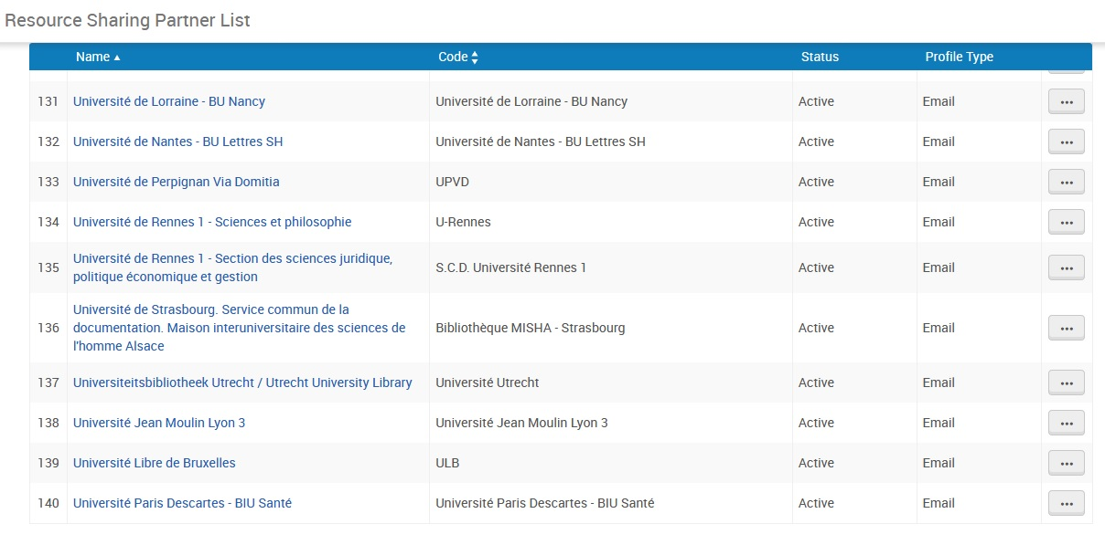
Ajout d’un partenaire
Le partenaire est ajouté à la liste des partenaires

